Slide 1


Software Libre
¿Qué es el software?
¿Qué es código Fuente?
¿Qué es Software Propietario?
¿Qué es Software Libre?
¿Por qué usar software libre?
Aceptación de usuarios.
Distribuciones GNU/Linux.
Mitos sobre GNU/Linux.
Software Libre alternativo.

Slide 2

¿Qué es el software?
Se conoce como software al equipo lógico o soporte lógico de un sistema informático, que comprende el conjunto de los componentes lógicos necesarios que hacen posible la realización de tareas específicas, en contraposición a los componentes físicos que son llamados hardware.
En pocas palabras, son aplicaciones o programas que funcionan solo en equipos informáticos (Computadores, Celulares, Tablet, etc).

Slide 3
¿Qué es código fuente?
¿Qué es un código?
El código es el lenguaje con que se comunica el emisor y el receptor, una serie de símbolos que por separado puede no representan nada, pero al combinarlos pueden generar un lenguaje comprensible solo para aquellos quienes lo entiendan.
Ejemplo: una letra es un símbolo, un conjunto de letras hace una palabra. La palabra Hola es un código que se utiliza para saludar.
¿Entonces que es el código fuente?
Es un conjunto de símbolos agrupados con los pasos que debe seguir los equipos informáticos para ejecutar tareas especificas, comprensible para desarrolladores de software.
Ejemplo código fuente en lenguaje Python:
print(“Hola Mundo”)
Este código le dice al equipo informático que escriba en pantalla Hola Mundo.

Slide 4
¿Qué es Software Propietario?
Se denomina con el falso amigo software propietario,​ o, dicho correctamente, privativo, al software del cual no existe una forma libre de acceso a su código fuente, el cual solo se encuentra a disposición de su desarrollador y no se permite su libre modificación, adaptación o incluso lectura por parte de terceros.
Para la Fundación para el Software Libre (FSF), este concepto se aplica a cualquier programa informático que no es libre o que solo lo es parcialmente (semilibre), sea porque su uso, redistribución o modificación está prohibida, o sea porque requiere permiso expreso del titular del software.

Slide 5
¿Qué es Software Libre?
El término software libre refiere el conjunto de software que por elección manifiesta de su autor, puede ser copiado, estudiado, modificado, utilizado libremente con cualquier fin y redistribuido con o sin cambios o mejoras
Un programa es software libre si los usuarios tienen las cuatro libertades esenciales:
LIBERTAD | DESCRIPCION
0 | la libertad de usar el programa, con cualquier propósito (uso).
1 | la libertad de estudiar cómo funciona el programa y modificarlo, adaptándolo a las propias necesidades (estudio).
2 | la libertad de distribuir copias del programa, con lo cual se puede ayudar a otros usuarios (distribución).
3 | la libertad de mejorar el programa y hacer públicas esas mejoras a los demás, de modo que toda la comunidad se beneficie (mejora).
1 Y 3 | requieren acceso al código fuente porque estudiar y modificar software sin su código fuente es muy poco viable.

Slide 6
¿Por qué usar software libre?
Puede ser compartido con otro usuarios.
El usuario no depende del creador del software.
No infringe ninguna ley al utilizarlo o distribuirlo.
Elijes los programa que Quieres usar sin condicionamiento del Desarrollador.
No contiene código malicioso o que invada tu privacidad.
Con los archivos fuentes de los programas puede aprender a programar.
Sin números de aplicaciones para la educación, entretenimiento,Desarrollo,Ingeniera y ciencias.

Slide 7
Aceptación de usuarios

Slide 8
Distribuciones GNU/Linux
¿Que es una Distribucion Gnu/Linux?
Una distribución Gnu/Linux es una distribución de software libre basada en el núcleo Linux que incluye determinados paquetes de software de Gnu y otros software para satisfacer las necesidades de un grupo específico de usuarios. Por lo general están compuestas, total o mayoritariamente, de software libre, aunque a menudo incorporan aplicaciones o controladores propietarios.
Componentes
El conjunto típico de una distribución Gnu/Linux contiene un núcleo, herramientas y bibliotecas, software adicional, documentación, un sistema de ventanas, un administrador de ventanas, un entorno de escritorio, y un gestor de paquetes.

Slide 9
Mitos sobre GNU/Linux
Linux es difícil y es para expertos.
Linux es para gente pobre.
Linux es para delincuentes.
El software libre es cosa de comunistas o gente de izquierda.
Linux no tiene soporte (atención al cliente).
Linux es inestable y poco fiable.
No hay juegos en Linux.
En linux no hay virus.

Slide 10
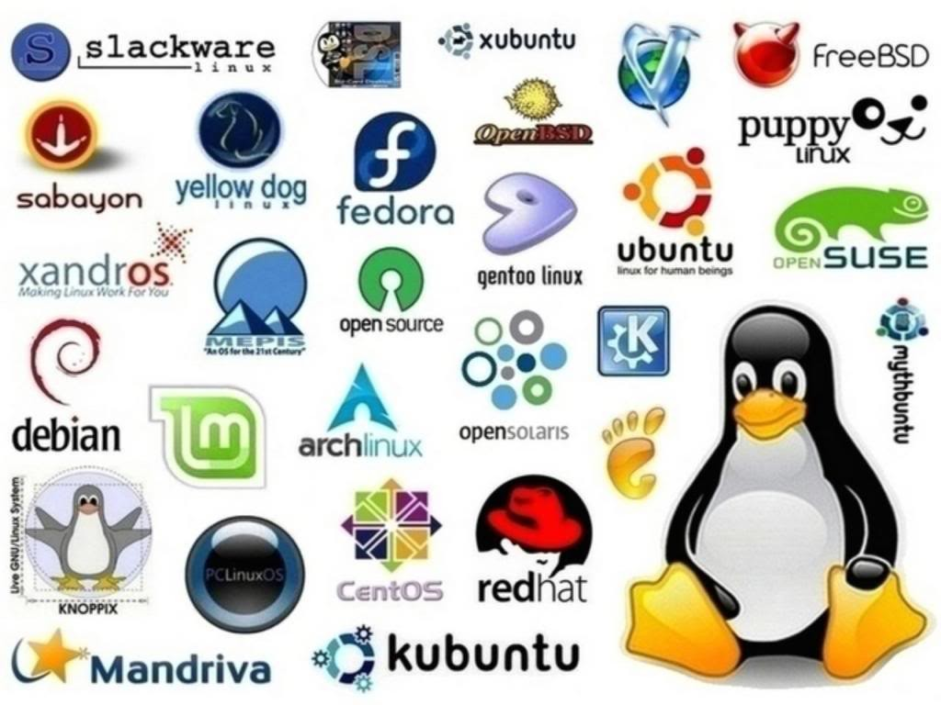
Distribuciones Mas populares
Mint
Debian
Ubuntu
openSUSE
Manjaro
Fedora
elementary
Zorin
CentOS
Arch

Slide 11
Software Libre alternativo
Privativo | Libre | Link
MicroSoft Window | Gnu/Linux
Microsoft Office | LibreOffice | https://es.libreoffice.org/
Microsoft Internet Explorer | Firefox | http://www.mozilla.com/firefox/
Microsoft Outlook | Thunderbird | http://www.mozilla.com/thunderbird/
Microsoft Project | Planner | http://live.gnome.org/Planner
Microsoft Paint | TuxPaint | http://tuxpaint.org/
Ms Notepad | Leafpad | http://tarot.freeshell.org/leafpad/
Winamp | Audacious | http://audacious-media-player.org/
Windows Media Player | VLC Player | http://www.videolan.org/vlc/
Adobe Acrobat Reader | Evince | http://www.gnome.org/projects/evince/
Adobe Illustrator | Inkscape | http://www.inkscape.org/
Adobe Photoshop | GIMP | http://www.gimp.org/
Partition Magic | GParted | http://gparted.sourceforge.net/

